Slide 1
普罗米修斯监控

Slide 3
目录
Prometheus 与 Zabbix的区别
Prometheus 架构分析
在K8s平台部署Promethues
使用Grafan可视化展示 Prometheus监控数据
监控K8s集群中的Pod、Node、资源对象
监控告警

Slide 4
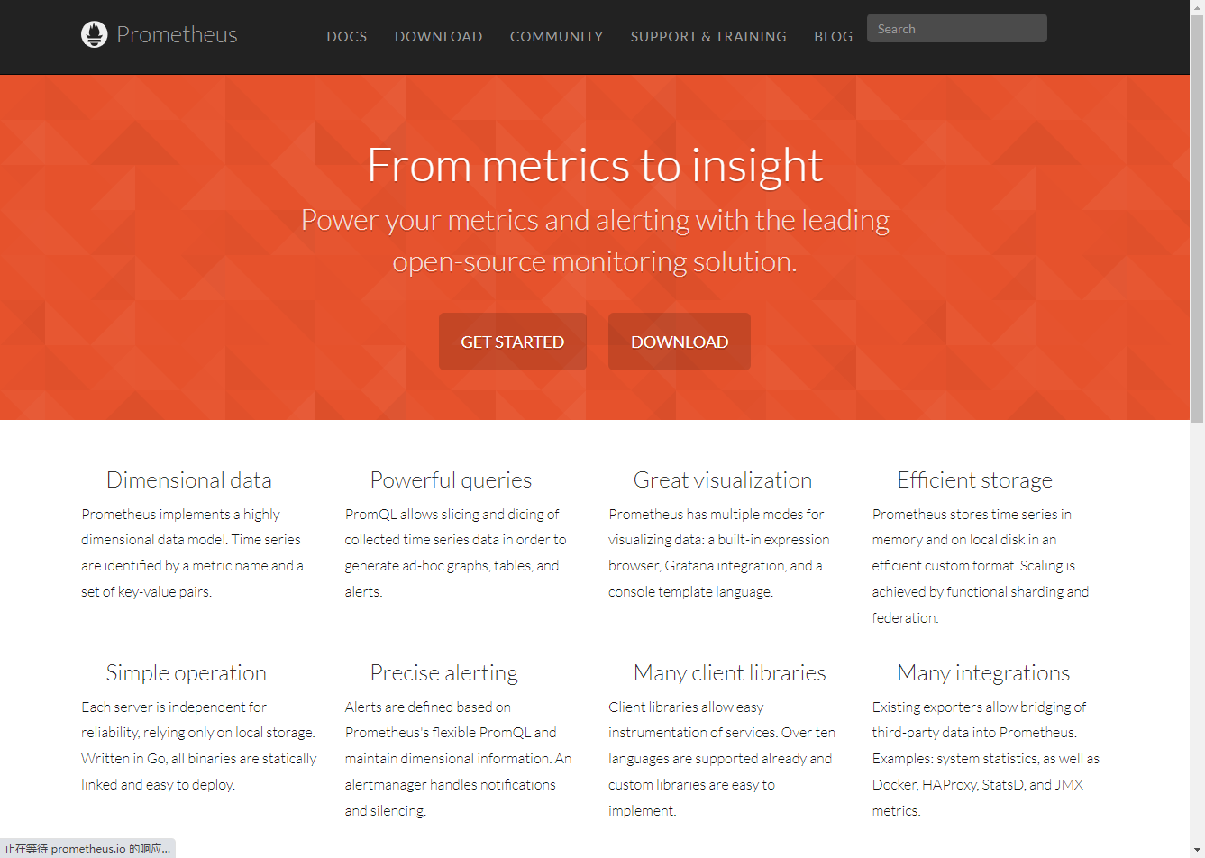
Prometheus 与 Zabbix的区别
Go 语言编写
在做中间件，高并发，难易度上GO语言有很大的优势
CNCF的第二个开源项目 （第一个K8s）
Google BorgMon的开源实现
总代的时序数据库（TSDB）
普罗米修斯诞生就是为了监控K8s
与传统的数据库相比：
监控领域，时间当做一个关键字、一个索引帮助在一定时间段将监控的数据当作线性时间表展示

Slide 5
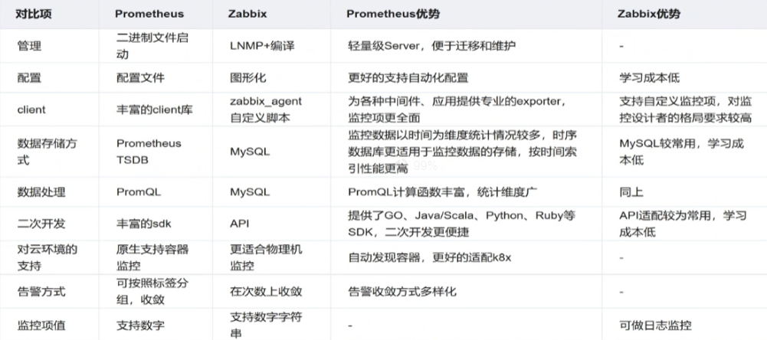
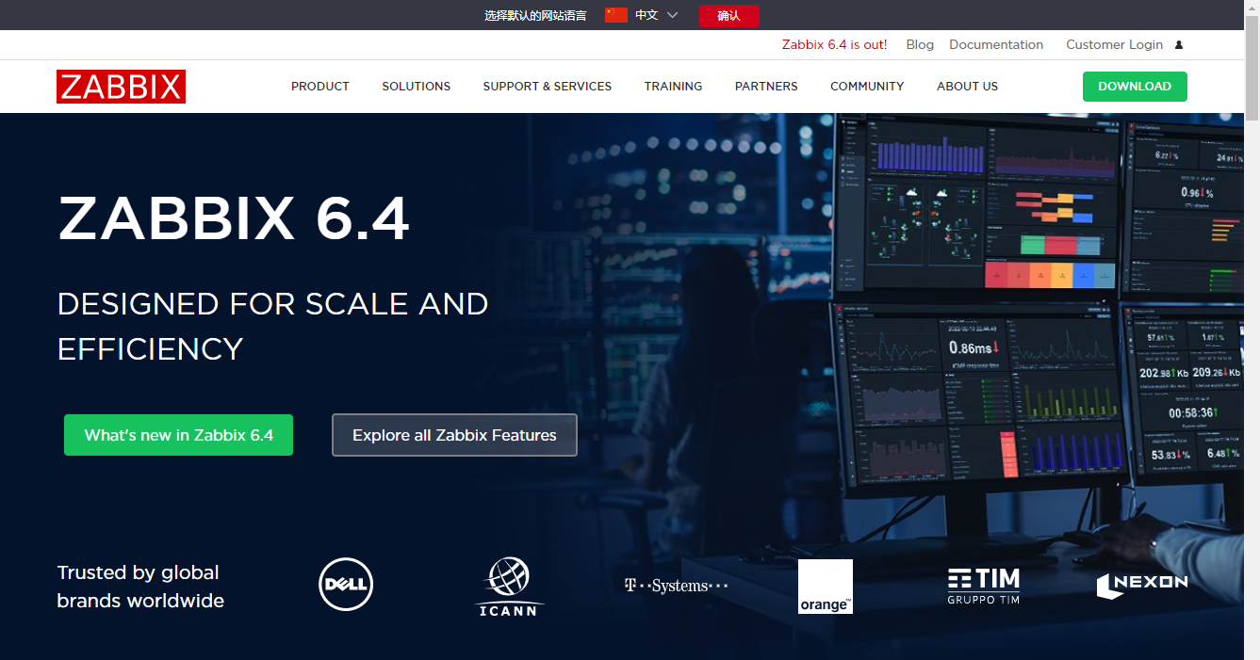
Prometheus 与 Zabbix的区别
容器编排业务出现后，也投入了大量人力，在社区中很多的agent组件帮助监控容器；
Zabbix的优势和劣势
被管理端按照一个代理端agent获取节点或者应用的权限收集数据，合理的排序、去重、聚合等等，再做持久化存储；
ZabbixServer 收集数据、汇总
针对不同应用监控设计agent

Slide 6
TSDB
什么是TSDB
TSDB（Time Series Databases）时序列数据库，时间点当作关键字，在一个时间点上所发生的事件，以时间方式做出排序；
可以简单理解为：一个优化后用来处理时间序列数据的软件，并且数据中的数组是由时间进行索引；
时间序列数据库特点
大部分时间都是写入
写入操作几乎是顺序添加、大多数时候数据到达后都可以以时间排序
写操作很少写入很久之前的数据，也很少更新数据，大多数情况下在数据被采集到数秒或者数分钟后就会被写入数据库
删除操作一般为区块删除，选定开始的历史时间并指定后续的区块，很少单独的删除某个时间或者分开的随机时间的数据
基本数据大，一般超过内存大小，一般选取的知识一小部分切没有规则，缓存几乎起不到任何作用
读操作是十分典型的升序或者降序顺序读
高并发的读操作十分常见

Slide 7
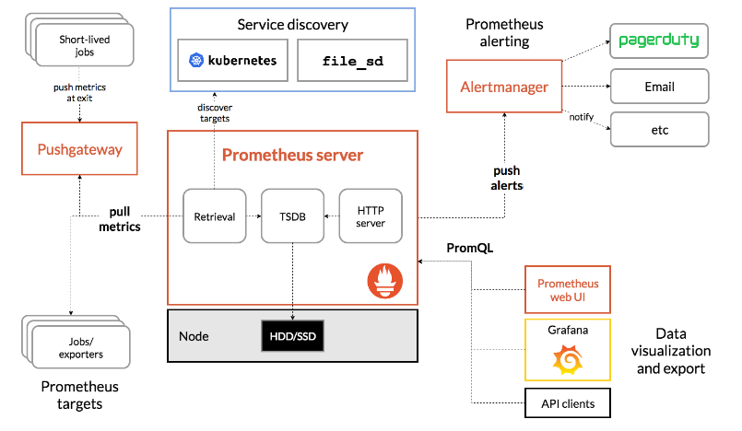
Prometheus 的特点
多维度数据模型
灵活的查询语言
不依赖分布式存储，单个服务器节点是自主的
通过基于 HTTP 的 pull 方式采集时序数据库
可以通过基于中间件网关进行时序数据推送
通过服务发现或者静态配置来发现目标服务对象
支持多种多样的图标和界面展示，比如 Grafana
支持分层和水平联邦
Promethues核心组件
Prometheus tcp/9090
PUSHGATEWAY TCP/9091
ALERTMANAGER TCP/9093

Slide 8
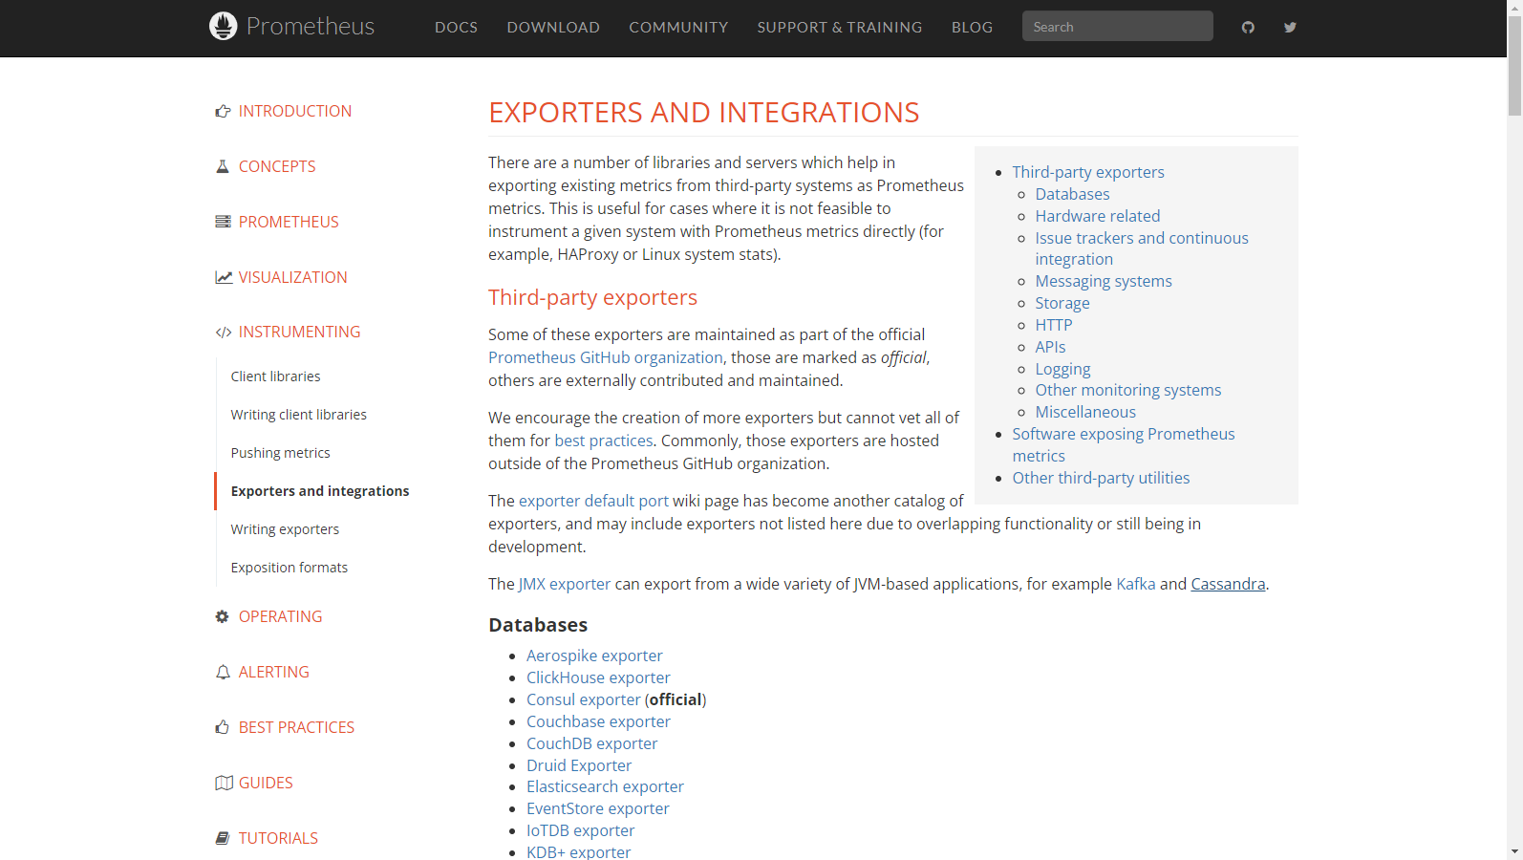
Prometheus exporter
提供了的exporter：存储、软件、硬件、数据库、HTTP等等
主机指标收集：
借助当前主机上的普通用户身份，获取CPU、memory、disk、网络、进程信息。代表：node_export
软件指标收集：
软件所在主机的普通身份
软件内的登录凭证和相应权限
代表：mysql_exporter
系统指标收集
系统登录凭证
系统自带metric子系统
代表：cloudwatch_export
适用场景：
记录纯数字时间序列方面表现和
面向服务器等硬件指标的监控和高动态的面向服务架构的监控
多维度的数据收集和强大的数据筛选查询语言适合微服务架构
它的搭建过程对硬件和服务没有强制的依赖关系
不适用场景：对数据要求100%准确，如实时计费系统

Slide 9
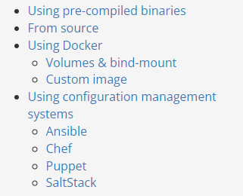
Prometheus install
安装：Kubernetes Operator
https://github.com/prometheus-operator

Slide 10
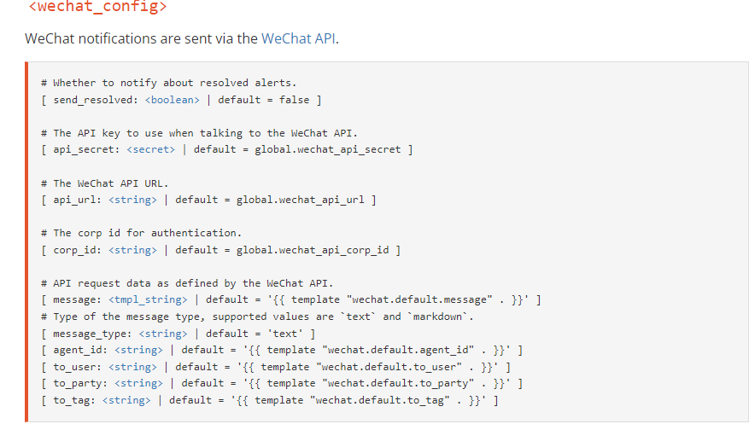
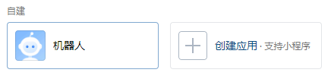
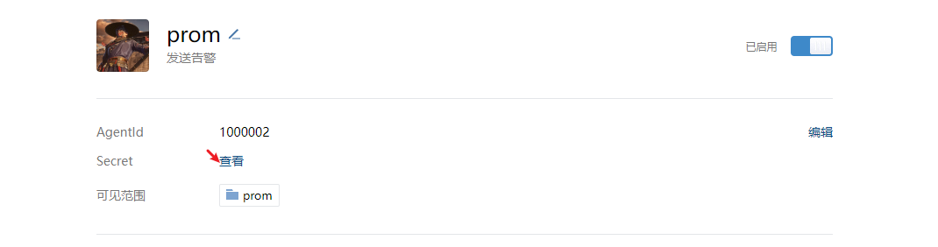
微信告警通知
记录信息：
Corp_id：wwee7fcaf38a1d4434
To_party：2
Agentid：1000002
Secret：PPp48SxrdoL-57XswHS4wmh4_dXwTQ50Gpgg0OpVFio

Slide 11

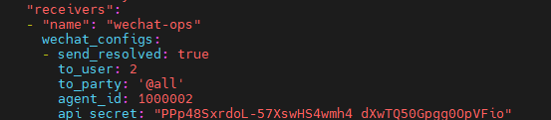
微信告警通知-配置
vim alertmanager-secret.yaml
此处配置名为wechat-ops，to_user 为@all ，代表发送给所有人，也可以只发生给部门的某一个人，只需要将此处改为 USER_ID即可

Slide 12
手动创建仪表盘

